Slide 1
Projectvoorstel: Industry 4.0 met enocean

Slide 2
2 voorstellen
Serresturing met klimaatcontrole
Bioscoopcomplex
Beide systemen hebben een database met web interface

Slide 3
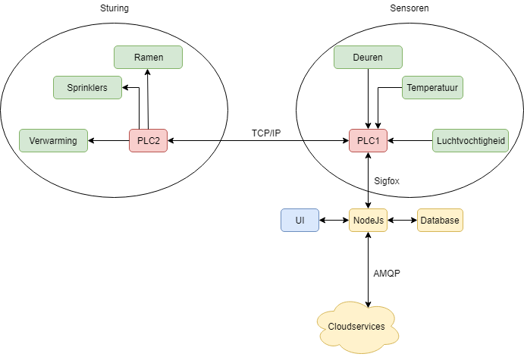
Serresturing
Afbeelding 1: flowchart serresturing

Slide 4
Toepassing “six pillars industry 4.0”
Interoperability: Communicatie met nutsbedrijven
Virtualisation: Interface met NodeJs
Decentralisation: PLC + sensoren individueel klimaatcontrole
Real-time capability: Vraag en aanbod elektriciteit en water
Service orientation: inzicht in temperatuur en waterverbruik systeem
Modularity: Extra systemen verbinden met Sigfox

Slide 5
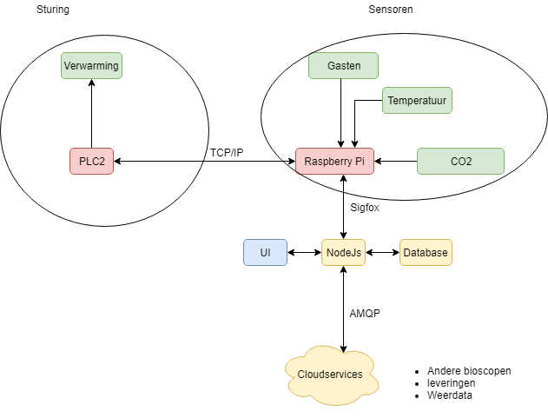
Bioscoopcomplex
Afbeelding 2: flowchart Bioscoopcomplex

Slide 6
Toepassing “six pillars industry 4.0”
Interoperability: Bioscoop- complexen/ zalen met elkaar verbinden
Virtualisation: Interface met NodeJs voor bestuurders
Decentralisation: Individuele complexen, zalen passen automatisch aan
Real-time capability: Info over weer, .. rechtstreeks in systeem
Service orientation: Database + web interface
Modularity: Andere complexen/ketens/zalen op zelfde systeem
Notes:
jason

